Slide 1
Continuação

Slide 2
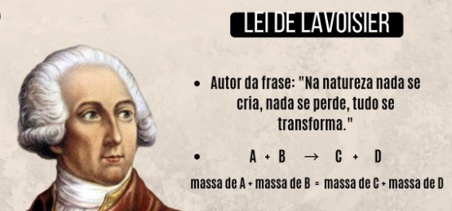
As reações para acontecerem precisam seguir algumas regras...

Slide 3
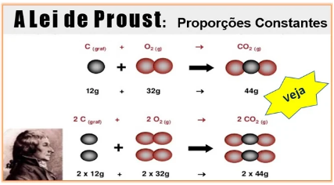

Slide 4
Fórmula Química
CO₂
NaCl

Slide 5
Agora, tente fazer....

Slide 6
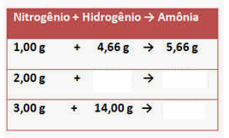
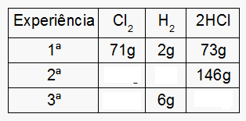
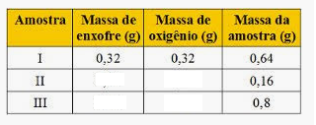
Descubra as massas para completar as tabelas, segundo a Lei de Proust:

